Slide 1
Aufbau einer effektiven Organisation und Struktur des Forstplanungsamtes der Ukraine nach Kriegsende
(Savchyn – Bericht, SFI / 2022, Kommentare und Hinweise)

Slide 2
Forsteinrichtung in der Legislative:
Föderation
Bundeswaldgesetz vom 2. Mai 1975:
11 verpflichtet zur ordnungsgemäßen und nachhaltigen Bewirtschaftung des Waldes; durch Landesgesetz muss mindestens Verpflichtung zu einer vollständigen Wiederbestockung kahlgeschlagener Flächen geregelt werden.
41a verpflichtet zu bundesweiten
Walderhebungen
Notes:
Bundeswaldgesetz vom 2. Mai 1975 gibt Rahmenvorschriften für die Landesgesetzgebung vor:
§ 11 Bewirtschaftung des Waldes - Der Wald soll im Rahmen seiner Zweckbestimmung ordnungsgemäß und nachhaltig bewirtschaftet werden.
Durch Landesgesetz ist mindestens die Verpflichtung für alle Waldbesitzer zu regeln, kahlgeschlagene Waldflächen oder verlichtete Waldbestände in angemessener Frist wieder aufzuforsten bzw. zu ergänzen, soweit natürliche Wiederbestockung unvollständig bleibt.
§ 41a Walderhebungen
(1) Zur Erfüllung der Aufgaben dieses Gesetzes sowie zur Durchführung von Rechtsakten der Europäischen Union oder völkerrechtlich verbindlicher Vereinbarungen im Anwendungsbereich dieses Gesetzes ist vorbehaltlich des Absatzes 3 alle zehn Jahre eine auf das gesamte Bundesgebiet bezogene forstliche Großrauminventur auf Stichprobenbasis (Bundeswaldinventur) durchzuführen. Sie soll einen Gesamtüberblick über die großräumigen Waldverhältnisse und forstlichen Produktionsmöglichkeiten liefern. Die hierzu erforderlichen Messungen und Beschreibungen des Waldzustandes (Grunddaten) sind nach einem einheitlichen Verfahren vorzunehmen. Dabei ist auf die Verwertbarkeit der Grunddaten auch im Rahmen der Beobachtung nach § 6 Bundesnaturschutzgesetz zu achten.
(2) Die Länder erheben die in Absatz 1 genannten Grunddaten; das Bundesministerium für Ernährung und Landwirtschaft stellt sie zusammen und wertet sie aus.
(3) Zur Erfüllung von Berichtspflichten, die auf Grund verbindlicher völkerrechtlicher Vereinbarungen zum Schutz des Klimas bestehen, erhebt das Bundesministerium für Ernährung und Landwirtschaft soweit erforderlich in den Jahren zwischen zwei Bundeswaldinventuren Daten zum Kohlenstoffvorrat im Wald.
(4) Die mit der Vorbereitung und Durchführung der in den Absätzen 1, 3 und in Rechtsverordnungen nach Absatz 6 genannten forstlichen Erhebungen beauftragten Personen sind berechtigt, zur Erfüllung ihres Auftrages Grundstücke zu betreten sowie die erforderlichen Datenerhebungen und Probenahmen auf diesen Grundstücken durchzuführen.
(5) Das Bundesministerium für Ernährung und Landwirtschaft wird ermächtigt, durch Rechtsverordnung mit Zustimmung des Bundesrates nähere Vorschriften über das für die Bundeswaldinventur anzuwendende Stichprobenverfahren und die zu ermittelnden Grunddaten zu erlassen.
(6) Das Bundesministerium für Ernährung und Landwirtschaft kann durch Rechtsverordnung mit Zustimmung des Bundesrates vorsehen, dass Daten
1.
zur Nährstoffversorgung und Schadstoffbelastung der Waldböden (Bodenzustandserhebung),
2.
zur Vitalität der Wälder,
3.
zu Wirkungszusammenhängen in Waldökosystemen
erhoben werden können und dabei nähere Vorschriften über den Zeitpunkt, die anzuwendenden Verfahren und die zu ermittelnden Grunddaten erlassen. Im Falle einer Rechtsverordnung nach Satz 1 gilt Absatz 2 entsprechend.

Slide 3
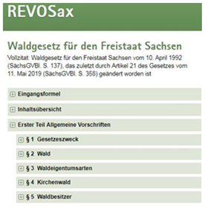
Forsteinrichtung in der Legislative:
Land
Sächs. Waldgesetz vom 10. April 1992:
16 ff enthält die Grundpflichten zur nachhaltigen, pfleglichen, sachkundigen Bewirtschaftung unter Beachtung ökologischer Grundsätze, einschließlich Kahlhiebsregelung und Wiederaufforstungspflicht
22 Abs. 2 SächsWaldG: „Für den Staats- und Körperschaftswald sind i.d.R. zehnjährige Betriebspläne aufzustellen.“
48 regelt Zuständigkeiten und Ablauf im
Körperschaftswald:
  Aufstellung durch obere Forstbehörde
  Beschluss der Körperschaft
Forsteinrichtung ist nichtöffentliche
Betriebsplanung und auf Betriebsziele
des Waldbesitzers ausgerichtet.
Notes:
http://www.etl.de/fp-wittenberg/zeigepdf-4106/Besonderheiten_Forstbesteuerung_Gerds
https://www.bundesfinanzministerium.de/Content/DE/Downloads/BMF_Schreiben/Steuerarten/Einkommensteuer/2017-05-17-Richtlinien-Bemessung-Nutzungssaetze-nach-Par-34b-EStG-und-andere-strechtl-Zwecke.pdf?__blob=publicationFile&v=7

Slide 4
Forsteinrichtung in der Legislative
Fazit für die Ukraine:
Zentrale Aufgabe der Forsteinrichtung: Ökologisch, wirtschaftlich und sozial nachhaltige Entwicklung und Nutzung von Wald als nationale strategische Ressource sichern
Kriterien für den legislativen und administrativen Status der Forsteinrichtung:
  Fach- und Entscheidungskompetenz,
  Objektivität,
  Unabhängigkeit,
  Durchsetzungsfähigkeit
Voraussetzung
  Unabhängige staatliche Finanzierung des SFMPA als Institution und der Durchführung der Forsteinrichtung im öffentlichen Wald

Slide 5
Aktuelle und zukünftige Anforderungen an die Waldzustandserfassung und das Waldmonitoring
Objektive periodische Informationen:
  Waldfäche incl. Klassifizierung nach qualitativen Merkmalen
  Höhe und Struktur des Holzvorrates
  Qualifizierte Schätzung des Potenzials der Holzbereitstellung für die Entwicklung einer nationalen Bioökonomie
  Nutzungspotenzial im Verhältnis zur realen (vollzogenen) Nutzung in Menge und Struktur
  Veränderungen des laufenden periodischen Holzuwachses in Abhängigkeit von Veränderungen klimatischer Standortsfaktoren sowie der Waldstruktur
  Qualifizierte Schätzung der Wirkung von Wäldern als C-Senke oder CO₂-Quelle

Slide 6
Aktuelle und zukünftige Anforderungen an die Waldzustandserfassung und das Waldmonitoring
Objektive periodische Informationen:
  Landschaftsökologische Wirksamkeit von Wäldern mit Bezug zu vorrangigen Ökosystemleistungen (Bodenschutz, Landschaftswasserhaushalt – Abflussregulation, Grund- und Quellwasserneubildung; Klimaschutz) für funktionale Landschaftseinheiten
  Status und Entwicklung der Qualität von Wäldern als Lebensraum im Zusammenhang mit nationalen und europäischen Programmen (z. B. NATURA 2000)
  …..

Slide 7
Aktuelle und zukünftige Anforderungen an die Waldzustandserfassung und das Waldmonitoring
Fazit für die Ukraine:
Waldzustandserfassung und Waldmonitoring schaffen grundlegende objektive Informationen für die Waldentwicklungsplanung.
Die strukturelle, organisatorische und methodische Einordnung in den Neuaufbau der Forsteinrichtung wäre erforderlich oder zumindest zweckmäßig.
Eng damit gekoppelt ist eine effiziente zentrale Datenhaltung und (öffentliche) Bereitstellung bzw. Verfügbarkeit von Informationen zum Waldzustand.

Slide 8
Aktuelle und zukünftige Anforderungen an die Waldzustandserfassung und das Waldmonitoring
Aber (!):
Eine Systemüberlastung durch hochspezialisierte Fachinformationen (z. B. Entwicklung der genetischen Vielfalt von Wäldern, Artenvorkommen etc.) sollte vermieden werden.
Bei anderer institutioneller Zuständigkeit wäre eine Vernetzung der Informationssysteme (zentrales Waldinformationssystem ↔ spezielle Fachinformationssysteme) zu entwickeln.

Slide 9


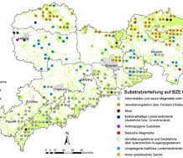
Thematische Aufgabenkomplexe
Bodenzustands-erhebung
Nationale Waldinventur
Standortserkundung / Waldtypologie
Waldschutzmonitoring / Waldschutzprognose
Forstliche Betriebsinventuren / Waldentwicklungs-planung
Notes:
Bundeswaldgesetz vom 2. Mai 1975 gibt Rahmenvorschriften für die Landesgesetzgebung vor:
§ 11 Bewirtschaftung des Waldes - Der Wald soll im Rahmen seiner Zweckbestimmung ordnungsgemäß und nachhaltig bewirtschaftet werden.
Durch Landesgesetz ist mindestens die Verpflichtung für alle Waldbesitzer zu regeln, kahlgeschlagene Waldflächen oder verlichtete Waldbestände in angemessener Frist wieder aufzuforsten bzw. zu ergänzen, soweit natürliche Wiederbestockung unvollständig bleibt.
§ 41a Walderhebungen
(1) Zur Erfüllung der Aufgaben dieses Gesetzes sowie zur Durchführung von Rechtsakten der Europäischen Union oder völkerrechtlich verbindlicher Vereinbarungen im Anwendungsbereich dieses Gesetzes ist vorbehaltlich des Absatzes 3 alle zehn Jahre eine auf das gesamte Bundesgebiet bezogene forstliche Großrauminventur auf Stichprobenbasis (Bundeswaldinventur) durchzuführen. Sie soll einen Gesamtüberblick über die großräumigen Waldverhältnisse und forstlichen Produktionsmöglichkeiten liefern. Die hierzu erforderlichen Messungen und Beschreibungen des Waldzustandes (Grunddaten) sind nach einem einheitlichen Verfahren vorzunehmen. Dabei ist auf die Verwertbarkeit der Grunddaten auch im Rahmen der Beobachtung nach § 6 Bundesnaturschutzgesetz zu achten.
(2) Die Länder erheben die in Absatz 1 genannten Grunddaten; das Bundesministerium für Ernährung und Landwirtschaft stellt sie zusammen und wertet sie aus.
(3) Zur Erfüllung von Berichtspflichten, die auf Grund verbindlicher völkerrechtlicher Vereinbarungen zum Schutz des Klimas bestehen, erhebt das Bundesministerium für Ernährung und Landwirtschaft soweit erforderlich in den Jahren zwischen zwei Bundeswaldinventuren Daten zum Kohlenstoffvorrat im Wald.
(4) Die mit der Vorbereitung und Durchführung der in den Absätzen 1, 3 und in Rechtsverordnungen nach Absatz 6 genannten forstlichen Erhebungen beauftragten Personen sind berechtigt, zur Erfüllung ihres Auftrages Grundstücke zu betreten sowie die erforderlichen Datenerhebungen und Probenahmen auf diesen Grundstücken durchzuführen.
(5) Das Bundesministerium für Ernährung und Landwirtschaft wird ermächtigt, durch Rechtsverordnung mit Zustimmung des Bundesrates nähere Vorschriften über das für die Bundeswaldinventur anzuwendende Stichprobenverfahren und die zu ermittelnden Grunddaten zu erlassen.
(6) Das Bundesministerium für Ernährung und Landwirtschaft kann durch Rechtsverordnung mit Zustimmung des Bundesrates vorsehen, dass Daten
1.
zur Nährstoffversorgung und Schadstoffbelastung der Waldböden (Bodenzustandserhebung),
2.
zur Vitalität der Wälder,
3.
zu Wirkungszusammenhängen in Waldökosystemen
erhoben werden können und dabei nähere Vorschriften über den Zeitpunkt, die anzuwendenden Verfahren und die zu ermittelnden Grunddaten erlassen. Im Falle einer Rechtsverordnung nach Satz 1 gilt Absatz 2 entsprechend.

Slide 10
Kernaufgaben des SFMPA
Nationale Waldinventur
Forsteinrichtung (Betriebsinventur + periodische Waldentwicklungsplanung + Zwischen- und Hauptrevisionen des Planungsvollzuges)
Zentrale Datenhaltung und (öffentliche) Informationsbereitstellung zum Waldzustand und zur Waldentwicklung

Slide 11
Effizienzkriterien
Verfahren
Anforderungsgerechtes Forsteinrichtungsverfahren auf dem aktuellen Stand des Wissens und der Technik
Weitreichende Implementierung von Methoden der Fernerkundung
Vollständige Digitalisierung des gesamten Forsteinrichtungsprozesse – Schnittstellen für private Dienstleister schaffen!
Am nachvollziehbaren Bedarf ausgerichtete Datenerhebung und Informationsaufbereitung und -bereitstellung
Vermeidung von doppelten Datenerhebungen, Dateneingaben, parallelen Datenhaltungen, von parallelen Systemlösungen (alt / neu), Haltung / Pflege von Altdatenbeständen ohne klaren Verwendungsbezug
Leistungsfähiges und robustes Softwarepaket welches die Bereiche Waldzustand – Planung – Planungsvollzug – Zustandsänderung – Planungsanpassung - rationell abbildet

Slide 12
Obligatorische Rückkopplung mit den Nutzern („Forstbetrieben“) der Ergebnisse von Waldinventur Waldentwicklungsplanung in die Verfahrensentwicklung / Verfahrensdurchführung integrieren
Struktur und Organisation
Qualifiziertes Outsourcing von Routineleistungen oder hoch spezialisierten Leistung bei adäquaten eigenen Kernkompetenzen
Leistungs- und innovationsbezogenes Entlohnungssystem
Disproportionen zwischen „Leistungsverwaltung“ und unmittelbarer fachlicher Leistungserbringung vermeiden
Eigene Personal- und finanzielle Ressourcen auf fachliche Kernkompetenzen sowie eine qualifizierte Leistungsvergabe und Qualitätssicherung („Outsourcing“) konzentrieren
Flache Führungshierarchie bei ausgeprägter horizontaler Vernetzung
Gemeinsam mit der EU Instrumente entwickeln, um die Konkurrenz um qualifiziertes Fachpersonal zumindest tendenziell zu kompensieren (vor allem im GIS und IT-Sektor)

Slide 13
Forsteinrichtung im interdisziplinären Kontext
Implementierung von folgenden Fachgebieten in das SFMPA (?):
  Standortserkundung / Waldtypologie
  Landschaftsentwicklung und Waldfunktionenplanung
  Wald- und (Wald)Bodenmonitoring
  Waldschutzmonitoring / Waldschutzmeldewesen

Slide 14
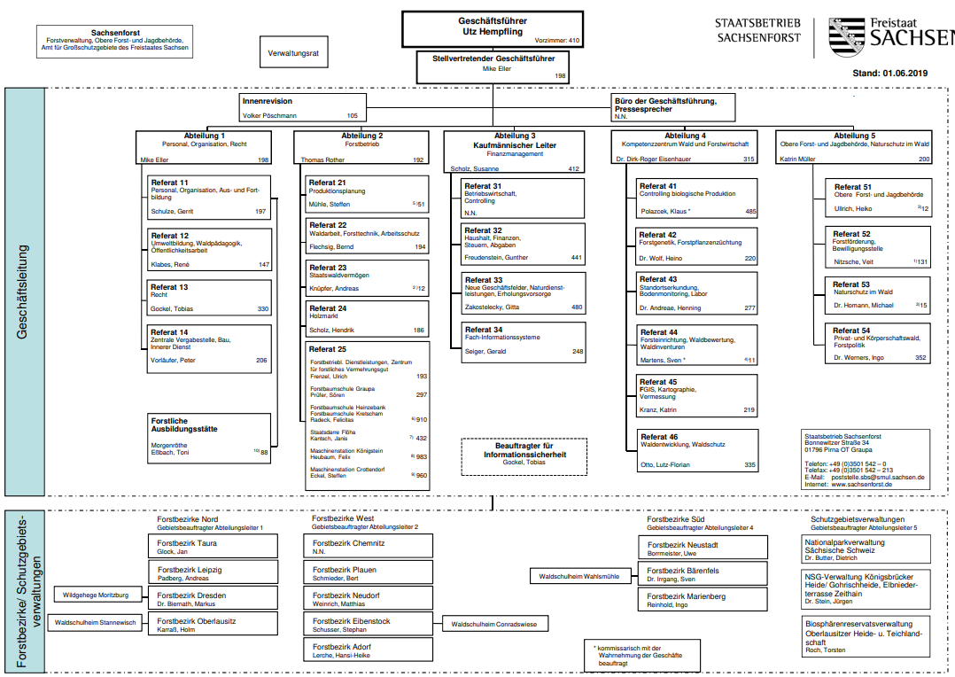
Organisation
Fachaufsicht: SMEKUL

Slide 15
Waldbaugrundsätze,Waldbausystem(e), ressortpolitische Strategie
Wesentliche Referenzsysteme für Waldzustandserfassung und Waldentwicklungsplanung (Forsteinrichtung)
Methodische Konsequenzen für die Forsteinrichtung im Sinne einer funktional ausgerichteten Diversifizierung der Forsteinrichtungsverfahren (ökologisch orientiertes Waldbausystem ↔ Plantagen ↔ Schutzpflanzungen)
Fazit für die Ukraine:
Waldbaugrundsätze, etablierte bzw. zu etablierende Waldbausysteme untersetzen die ressortpolitische Strategie für die Entwicklung der forstwirtschaftlichen Landnutzung, mit unmittelbaren Auswirkungen auf die Forsteinrichtung.

Slide 16


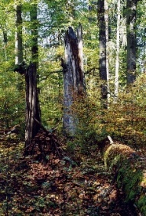

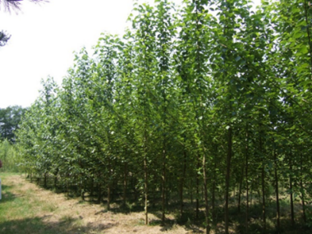
Waldbaugrundsätze, Waldbausysteme, ressortpolitische Strategie
Forstwirtschaft / Waldbau → Ausdruck und Umsetzung von sich ändernden gesellschaftlichen Anforderungen und Zielsystemen
„Kunst“ der Waldbewirtschaftung → Kontinuität, gerichtet auf strategische Erfolgspotenziale
Ökologisch - funktional orientierter Waldbau (Waldbewirtschaftung) mit partieller (!!) Segregation

Slide 17
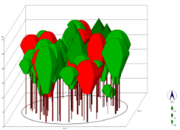
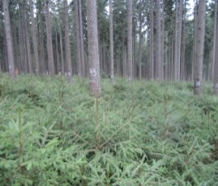
Ablauf Forsteinrichtung
Ablauf, Methode, technologische Prozesse
WISA Stichjahr 2021
FESApro Stichjahr 2022
Permanente Betriebsinventur WISA
Simulation Modellhiebssatz BWINPro-S
Datenanalyse, Zielkorridor festlegen, Vorbericht
Planungsbegang FESA_pro
Zwischenabsprachen
Steuerung der Forsteinrichtung
Datenauswertung Waldbaulicher Hiebssatz
Probeflächen
Vorabstimmung Naturschutz
Naturschutzabstimmung für einzelne Schutzgebiete
Zustands- Planungsdaten aus WISA und FESA_pro

Slide 18

Vollzugsdokumentation, -kontrolle
Ablauf der Forsteinrichtung
Erfassung des Naturalvollzug mit FISmobil
  Teilflächenweise Dokumentation von Arbeitsfläche und Maßnahme (Erntenutzung, Durchforstung, Bestandeserziehung, Wertästungen)
  Erfassung zufälliger Nutzungsmengen (geschätzt nach Baumart und Schadmerkmal (FSKB und Landesamt f. Statistik / Doppelerfassung in Holzbuchführung?)
  Verjüngungsmaßnahmen mit Kartierung Verjüngungsobjekt (Baumarten, Stückzahlen, Herkunft, Dynamik von BA-Anteilen)
  Abgleich mit Planzeilen der Forsteinrichtung (bearbeitet, erledigt)
  keine Verbissschutzmaßnahmen, keine Bodenarbeiten, kein Biozideinsatz, keine biotopverbessernden Maßnahmen (Ausnahme Waldrandgestaltung mit Sträuchern)
Waldbauliches Qualitäts-Managament
Wildschadens-Monitoring
erhöhte Anforderungen (FSC + Naturschutz)
SMEKUL Vollzugs-kontrolle
Haupt- und Zwischenrevision

Slide 19
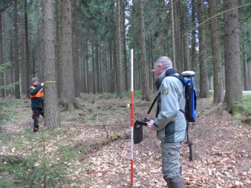

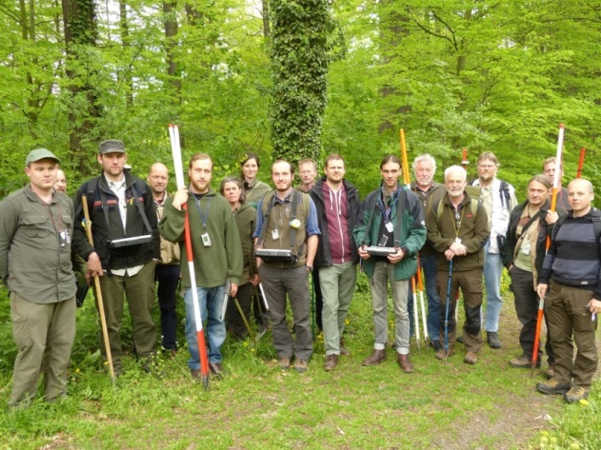
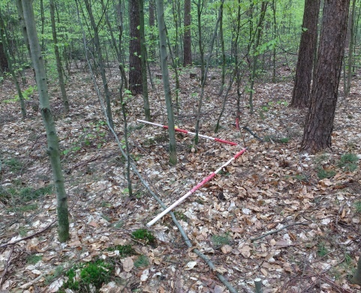
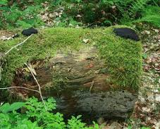
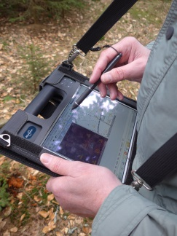
Stichprobeninventur WISA
Methode und technologische Prozesse

Slide 20
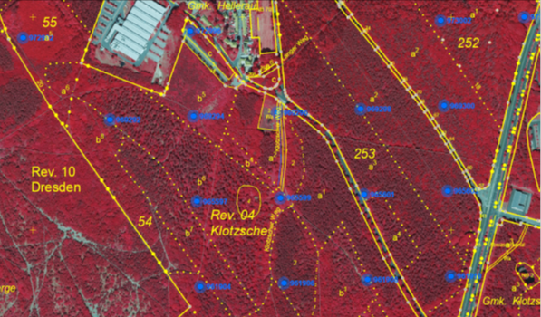

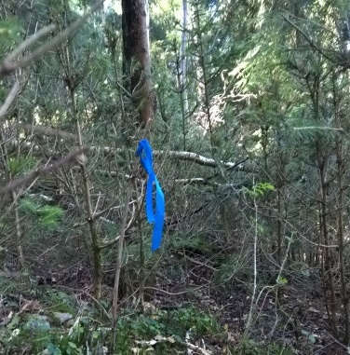
WISA-Verfahren: Stichprobenraster
landesweites Raster 200 x 200 m liegt vor; Vorklärung der Waldeigenschaft über Betriebskarte erfolgt | Permanentes Verfahren = unterirdische Vermarkung
Erfassung von begehbaren Holzböden und Nichtholzböden | temporäre Markierung der Verjüngung
ca. 5.000 – 8.000 Punkte pro Jahr ca. 425 Pkt. pro LW-Revier (Ziel: Vorrat SE95 < 5% FoB / <10% Rev) | Aufnahme im Werkvertrag / Kontrollen (>5% der STP) durch eigene Mitarbeiter
| 4. Juli 2023 |

Slide 21


WISA-Verfahren:
Datenmanagement
Merkmals-ableitung
Sekundärdaten
Reports und Straten für FESA_pro
Daten-
bereit-stellung
Feldauf-nahme
WISA - DE
WISA - DA
Daten
prüfung
Daten-ergänzung:
BHD (<>1,3m), Baumhöhe, G, Volumen, Stand-fläche, PK-Fläche
Simulation
Nutzung und Zuwachs mit BWINpro-S
(Szenarien: Baum genutzt)
Feld-kontrolle
| 4. Juli 2023

Slide 22
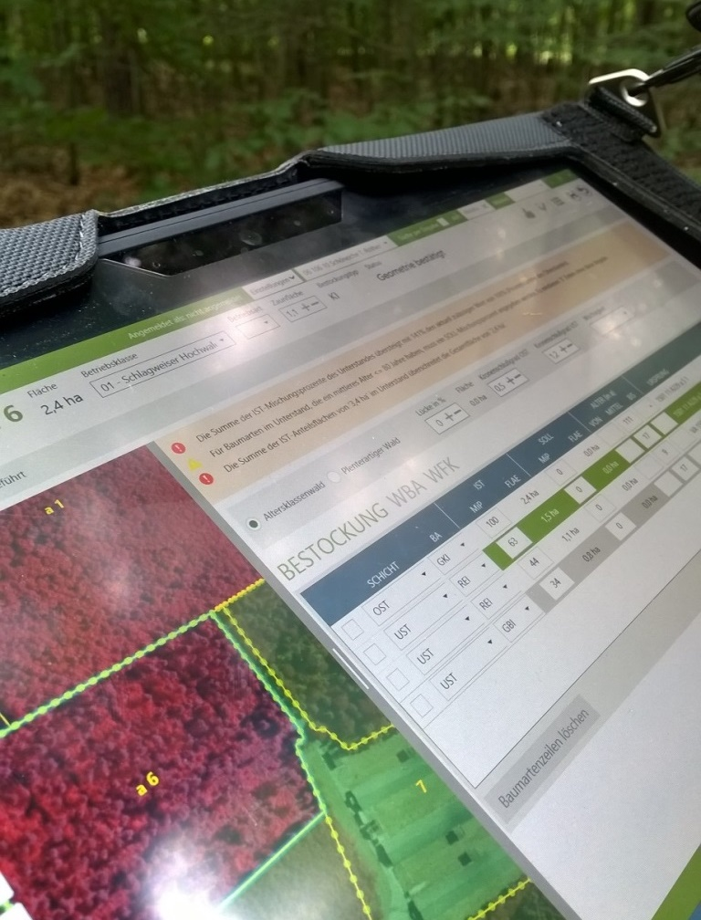

Planung (FESApro)
| 4. Juli 2023

Slide 23
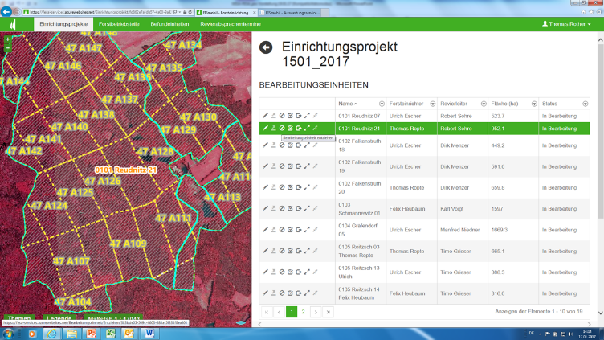
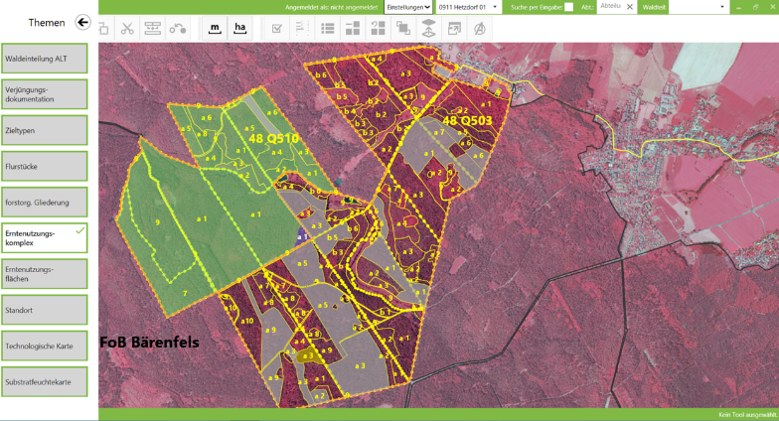
Komponenten von FESApro
FESApro Zentrale | FESApro Client
Cloudbasiert – Browseranwendung Zentrale Datenbank Vorbereitung und Steuerung FE-Arbeiten / Revierabsprache Datenauswertung und Abfragen | offline Desktopanwendung zugewiesene Bearbeitungseinheiten Bearbeitung Waldeinteilung, Zustands- und Planungsdaten Datensynchronisation mit Zentrale
All in One – Lösung: noch nicht perfekt, aber funktionstüchtig!
| 4. Juli 2023

Slide 24
Ablauf Planung
Projekt importieren
Waldein-teilung
Revier-absprache
Bearbei-tungseinheit / Projekt abschließen
Synchro-nisation
Übernahme Geodaten in WIS
Bearbei-tungseinheit zuweisen
Planungs-begang
Baum-arten-zeilen
Planung
Befund-einheiten und Reports
Vorbereitung
künftig vorgesehen:
Nutzung Fernerkundung
(Baumartenkarte, Vorratskarte)
Standardplanung - WISA
Planungsbegang
künftig vorgesehen:
Bessere Unterstützung
des Arbeitsprozess
Nachbereitung
Naturschutzabsprache und
Erstellen Betriebswerk
künftig vorgesehen:
Vergleich deduktive/induktive Planung
| 4. Juli 2023

Slide 25
Forsteinrichtung
Ablauf, Methode, technologische Prozesse
Fazit für die Entwicklung in der Ukraine
Thematische Fokussierung und zügiger Abschluss des Planungsprozesses
Ereignisbezogene Evaluierung (Kalamitäten) und Aktualisierung der Planung ist notwendig (Akzeptanz) → Kosistenz und Kontinuität von Planungsvorgaben
Strikt funktional ausgerichtete Datenerhebung (Inventur) und Auswertung (Report-System)
Zeitlich, inhaltlich und für unterschiedliche Planungsebenen (Betrieb, Distrikt, waldbauliche Behandlungseinheit) differenzierte Verbindlichkeit von Planungsvorgaben entwickeln
Informationsbedarf / Bereitstellung von Informationen differenzieren

Slide 26
Aktuelle Herausforderungen
Datenerhebung und Planung
Waldbegang
Flächige Informationen vor Ort erhoben
Stichproben
Einzel-bäume vor Ort gemessen
Fern-erkundung
Blick von Oben (UST unsicher!)
Baumhöhen und Grundflächen messen
Vorrat aus Ertragstafeln
Anteiliges Schätzen: Baumarten-anteile, junge Bestände
Punktdichte bestimmt Auflösung der Daten
Statistische Fehler
Durch-messer-verteilung
Spektral (Baumart, Vitalität)
Räumlich (Position, Dimension)
Auflösung: Bestand > Einzelbaum > Baumteil
Entwicklungstrend:
Effiziente Verknüpfung aller Methoden
| 4. Juli 2023

Slide 27
Datenerhebung und Datenübertragung
Ausschließlich digitale Datenerfassung und –übertragung ohne Übergangslösungen
Keine Pflege / Laufendhaltung von Parallelsystemen
Haltung von Altdaten → Nutzen konsequent hinterfragen
Leistungsfähiges Team von IT- / GIS-Entwicklungsingenieuren im SFMPA etablieren – strukturgebundene eigene Kernkompetenzen sichern
Perspektive (?): Nationales Startup – Unternehmen IT- / GIS-Entwicklung für den nationalen Forstsektor etablieren
Bei Software-Entwicklungen Schnittstellen für private Dienstleister schaffen
[vgl. Savchyn!!]

Slide 28
Zusammenfassung
Einordnung der Forsteinrichtung in die Legislative: Ökologisch, wirtschaftlich und sozial nachhaltige Entwicklung und Nutzung von Wald als nationale strategische Ressource sichern
Notwendige Voraussetzung: Unabhängige staatliche Finanzierung des SFMPA als Institution und der Durchführung der Forsteinrichtung im öffentlichen Wald sichern
SFMPA: Flache Führungshierarchie, ausgeprägte horizontale Vernetzung, leistungsbezogene Personalentwicklung und Entlohnung etablieren
Waldzustandserfassung und Waldmonitoring in das SFMPA integrieren
Datenhaltung und Informationsbereitstellung „Wald“: zentral für die nationale Ebene, Schnittstellen schaffen (spezielle Fachinformationssysteme, private Dienstleister)
Ressourcen des SFMPA auf Kernkompetenzen konzentrieren, qualifiziertes Outsourcing implementieren und organisieren

Slide 29
Zusammenfassung
Waldbaugrundsätze, Waldbausysteme, Eigentümerinteressen untersetzen die ressortpolitische Strategie: inhaltlich / methodisch bei der Entwicklung des / der Forsteinrichtungsverfahren berücksichtigen
Weitere Verfahrensentwicklung: Akteure und Kooperationspartner sowie abgeschlossene partielle Entwicklungsleistungen ergebnisorientiert zusammenführen

